Slide 1
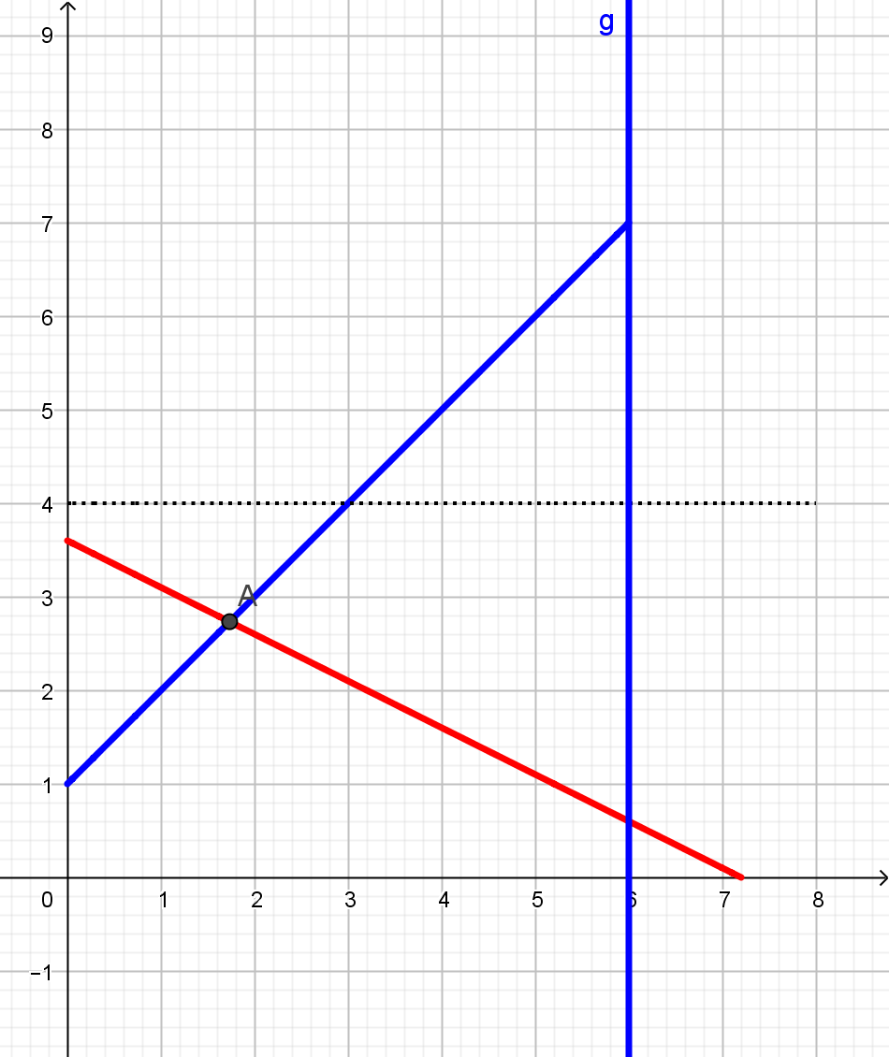
4.3 Bérmerevség és munkanélküliség
Hogyan lehetnek hosszú távon merevek a bérek?
Válasz: a bérek fölfelé alkalmazkodnak, de lefelé rugalmatlanok

Slide 2
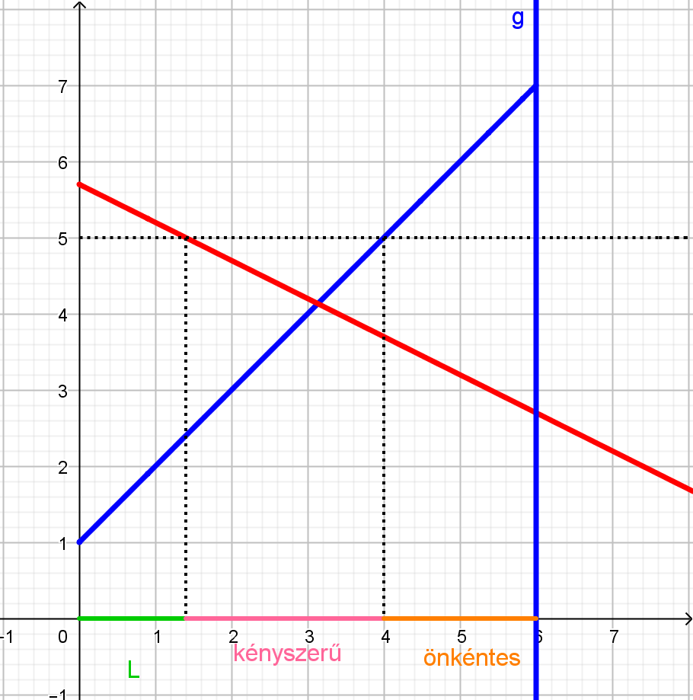
A kényszerű vagy várakozási munkanélküliség
Az egyensúlyinál magasabb bérek munkanélküliséghez vezetnek
Amennyivel nagyobb a kínálat a keresletnél, annyi lesz a kényszerű munkanélküliség
Minél magasabb a bér, annál több a kényszerű munkanélküli

Slide 3
Miért magasak a bérek?
Munkavállalói (kínálati) oldal:
Szakszervezetek
Munkaadói (keresleti) oldal:
Kontraszelekció
Kisebb fluktuáció
Csökkenő ellenőrzési költségek
Hatékonysági bérek elmélete

Slide 4
Jelen tananyag a Szegedi Tudományegyetemen készült az Európai Unió támogatásával. Projekt azonosító: EFOP-3.4.3-16-2016-00014
Szegedi Tudományegyetem
GazdaságtUDOMÁNYI KAR
Közgazdász KÉPZÉS
Távoktatási TAGOZAT
LECKESOROZAT
Copyright © SZTE GTK 2017/2018
A LECKE tartalma, illetve alkotó elemeI előzetes, írásbeli engedély MELLETT használhatók fel.

